Slide 1

IN-STORE CUSTOMER HEATMAP SYSTEM
Supervisor: Mr. Lam Huu Khanh Phuong
Members: Vu Tan Huy
Do Quoc Cuong
Nguyen Quang Tuyen
Dinh Hoang Phuc

Slide 2
AGENDA
01
02
03
INTRODUCTION
IMPLEMENTATION
DEMO
05
Q&A
04
FUTURE PLAN

Slide 3

01. INTRODUCTION

Slide 4
CURRENT SITUATION

Slide 5
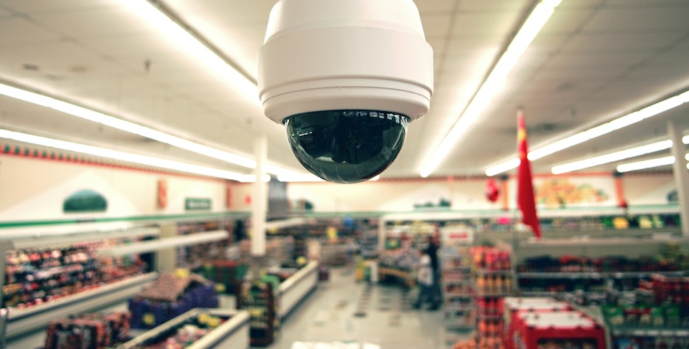
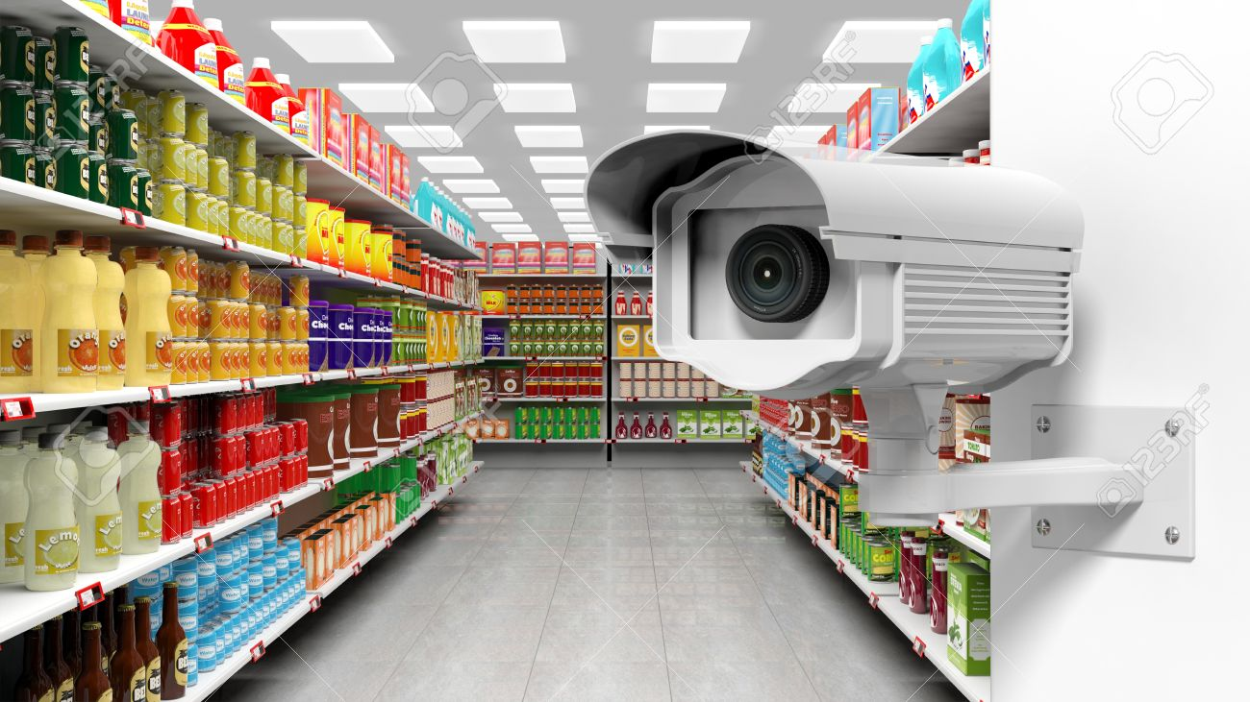
CURRENT SITUATION
Notes:
Ngày nay, tại các cửa hàng, các quán ăn, quán nước hay trung tâm mua sắ, kể cả tại gia đình riêng của chúng ta thì camera an ninh là thứ đã quá quen thuộc. Công dụng chính của camera đó là dùng để quan sát và ghi lại những hình ảnh mà mắt chúng ta đôi khi bỏ qua.

Slide 6
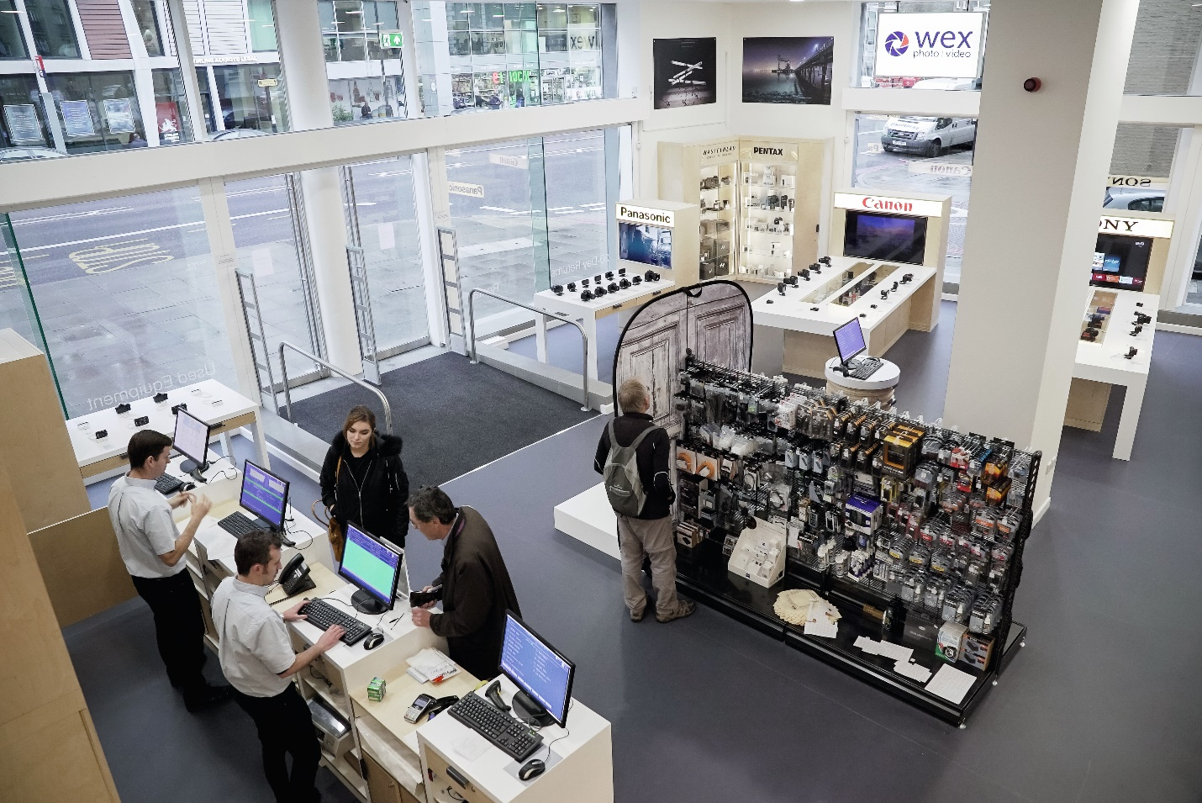
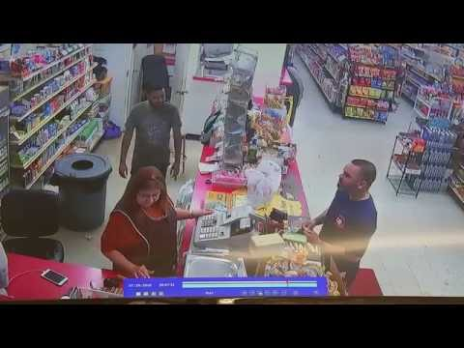
CURRENT SITUATION

Slide 7
PROBLEM DEFINITION

Slide 8
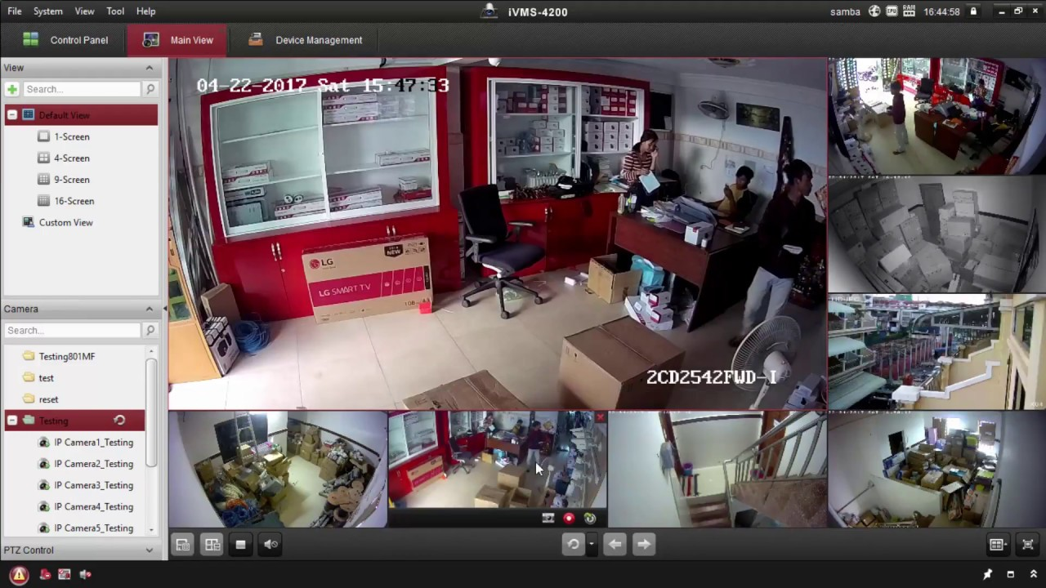
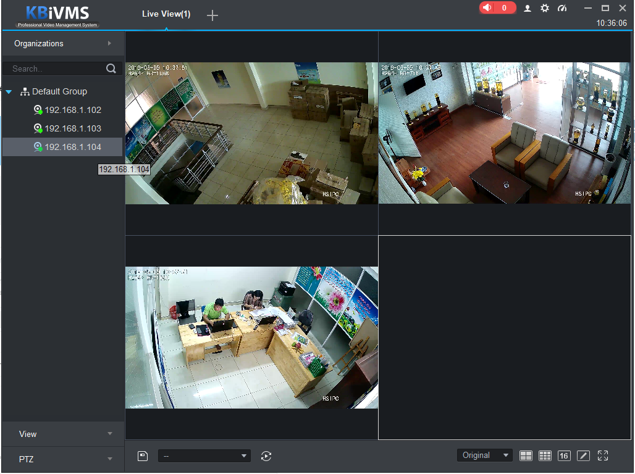
PROBLEM DEFINITION
Notes:
Khi mà mua camera thì sẽ nhận kèm theo 1 ứng dụng dùng để xem các nội dung đc truyền về từ camera, ngoài ra có thêm 1 số tính năng đi kèm như zoom in zoom out, xem lại play back, xoay camera... Tùy theo từng loại camera. Nói chung lại, những điều mà chúng ta nhận lại được khi đầu tư vào 1 camera gói gọn như hình trên. Và thường người ta chỉ sử dụng camera cho mục đích giám sát mà thôi.

Slide 9
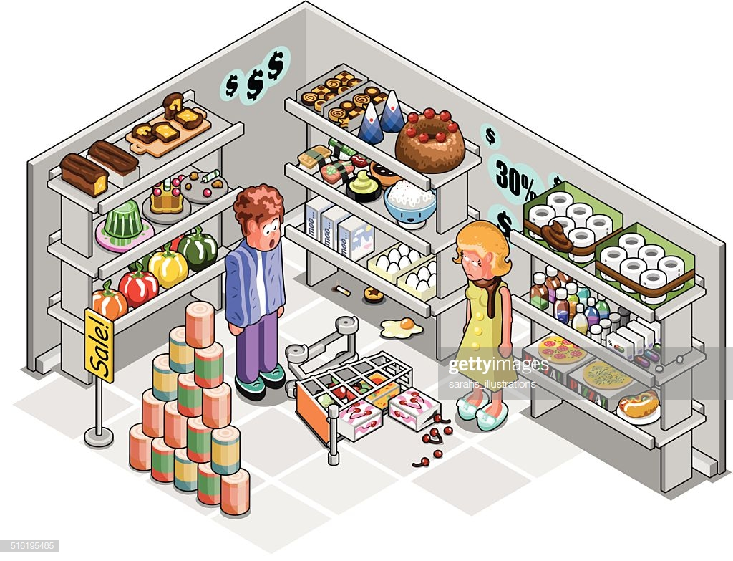

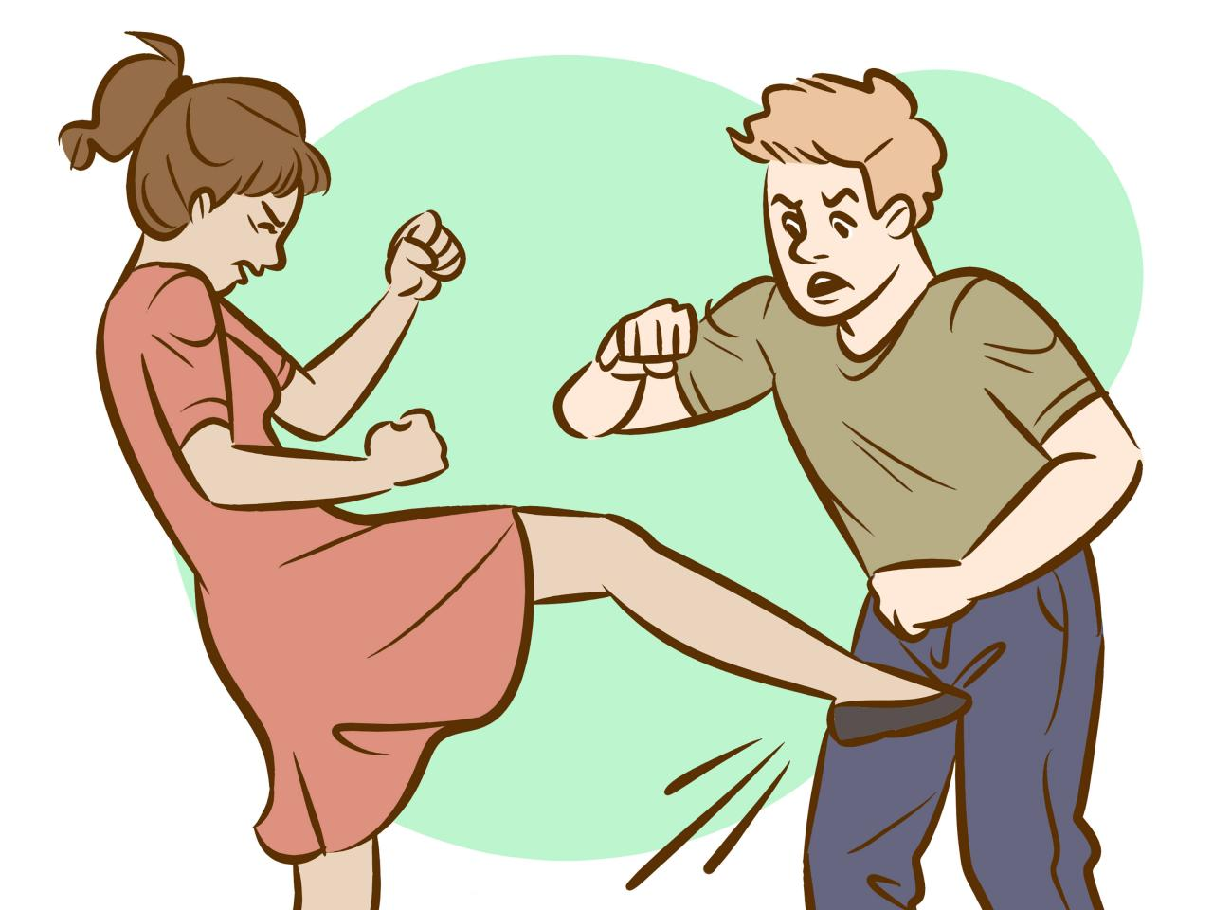
PROBLEM DEFINITION
Video is only extracted when
Notes:
Và thường thì ngta sẽ trích xuất video khi mà có những vấn đề xảy ra như là khi xảy ra tai nạn, những cuộc ẩu đả hay khi xảy ra mất cắp. Và thường video sẽ chỉ có giá trị khi nó mang những thông tin co ích như vậy thôi.

Slide 10

So what to do to take advantage of the benefits that the camera offers?
Notes:
Vậy thì ngoài những điều mà chúng ta nói ở trên thì liệu chúng ta có thể sử dụng camera cho mục đích gì khác ? cũng như là có thể tận dụng thêm, sử dụng thêm 1 chút những giá trị mà camera có thể mang lại ?

Slide 11
PROPOSED SOLUTION

Slide 12

IN-STORE CUSTOMER HEATMAP SYSTEM
In-Store Customer Heatmap System (ICHS), a Web application where users can view stream videos in the heatmap mode and people detection mode, can know the density of areas, count the number of people ... from there, based on reports, they are able to make changes to improve management effectiveness.
Notes:
Vậy thì đây sẽ là giải pháp mà chúng e muốn giới thiệu ngày hôm nay với tất cả mọi người. ICHS, 1 web application, nơi mà người dung có thể sử dụng để xem streaming video trực tiếp, bên cạnh đó điều đặc biệt là ng dung còn có thể xem nó dưới dạng heatmap(biểu đồ nhiệt) và dạng people detection(nhận dạng người), qua đó thì người dùng có thể biết được mật độ người tại các khu vực, đếm số lượng người tại 1 khu vực trong 1 thời điểm nhất định. Từ đây, dựa trên những report được tổng hợp và thống kê dưới dạng biểu đồ, người dùng có thể phân tích, đánh giá và cuối cùng là đưa ra những sự thay đổi để mà nâng cao, làm cho việc quản lý trở nên hiệu quả hơn.

Slide 13

So what is Heatmap ?
Notes:
Và trước khi đưa ra các giải pháp để giải quyết các vấn đề trên thì trước hết em xin giải thích sơ lược về heatmap.
Heatmap là gì và khi sử dụng heatmap chúng ta sẽ có được những lợi ích gì.
Heatmap là một cách thể hiện dữ liệu một cách trực quan, thông qua 2 loại màu, màu nóng thể hiện mực độ cao và màu lạnh thể hiện mực độ tương tác thấp.

Slide 14
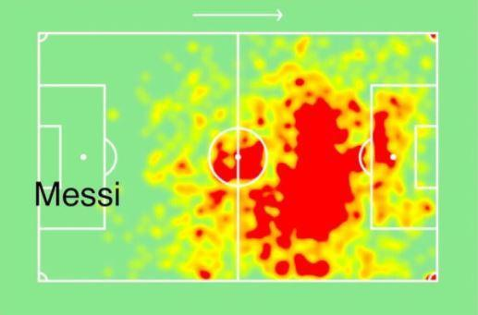
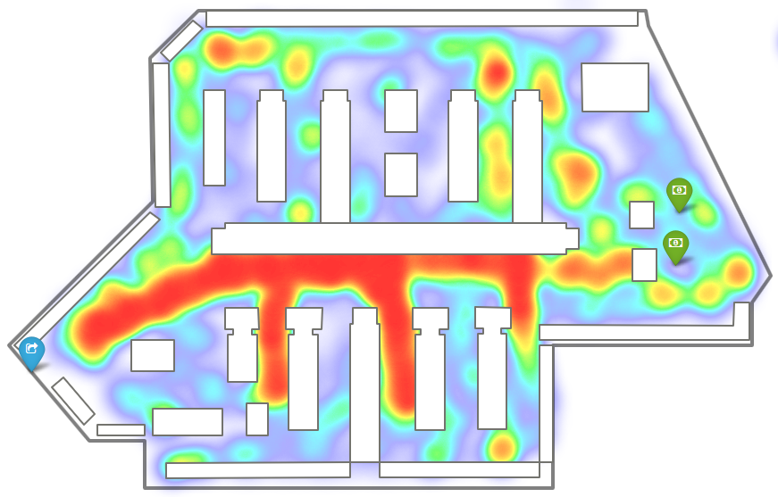
Heatmap
Notes:
Hiện tại heatmap được áp dụng ở nhiều lĩnh vực, ví dụ ở trong bóng đá người ta thường dung heatmap để thể hiện hiệu suất hoạt động của cầu thủ trên phần sân khác nhau, dựa vào biểu đồ người ta có thể biết được những nơi mà cầu thủ kiểm soát bóng nhiều mà không cần thông qua số liệu.
Ngoài ra người ta còn áp dụng trên các website để mang đến một casci nhìn nhanh chóng về cách nguời ta tương tác trên web, hoặc các cửa hang.

Slide 15
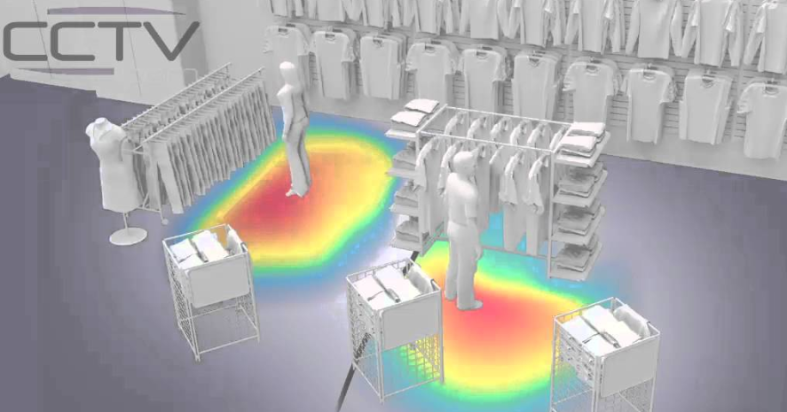
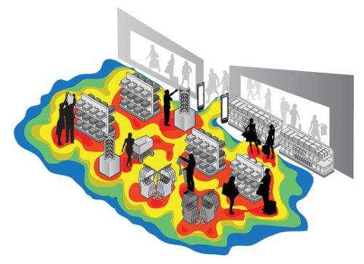
Heatmap in ICHS
Notes:
Và heatmap ở hệ thống chúng e sẽ được áp dụng trên những cửa hang nhỏ, lẻ, heatmap sẽ được vẽ lên trên khung hình của camera và nó thể hiện mực độ của người dung khi vào cửa hang sẽ như thế nào.
Khi áp dụng hệ thống của chúng em vào cửa hang thì người quản lý có thể biết được ở khung hình của camera đó người dung thường đứng ở đâu nhiều nhất. Ví dụ trong một cửa hang tiện lợi hay là bách hóa xanh, dựa vào heatmap người quản lý có thể biết được gian hang nào người dung thường đứng lại lâu nhất, quan tâm mặt hang đó nhiều nhất. Rồi từ đó đưa ra những quyết định để cửa hàng tốt hơn.

Slide 16


Atificial Intelligence
Notes:
Hệ thống chúng em dung AI để nó nhận diện ra được đối tượng nào là người trong khung hình của camera.

Slide 17

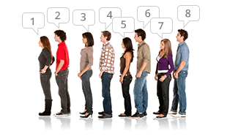
People Detection
Notes:
Và hệ thống sẽ đếm số người và vẽ heatmap dựa trên kết quả nhận diện được trong khung hình đó

Slide 18
COMPETITIVE ADVANTAGE
THEM
US
Existing cameras that incorporate these features are often very expensive.
The companies provide similar solutions with very high prices and just suitable for specific camera types
- Integrates many features and is suitable for many types of cameras, as long as it is an ip camera
Notes:
Trên thị trường có nhiều hệ thống như chúng em như là vivotek,
Và các công ty đó cung cấp hệ thống nhưng với những camera họ chỉ định và bán nên giá thành thường rất là mắc.
Bên chúng em sẽ tận dụng những camera an ninh có sẳn để tích hợp hệ thống vào nên giá thành sẽ rẻ hơn.

Slide 19
Implementation

Slide 20


Overview
Camera
DB
Database
Server
API
Server
Browser
API
Camera is an IP camera and have RTSP
Asynchronous Server which get image from camera and analysis image
Browser get stream from server and display report
Get data from Server and analysis data to make report
Notes:
Đây là cái nhìn tổng quan về các hệ thống chúng tôi vận hành . Server Sẽ lấy hình ảnh từ camera, phân tích dữ liệu và lưu vào database đồng thời gửi các hình ảnh stream đến browser khi có request và API sẽ lấy những dữ liệu trong database và xuất ra các thống kê và gửi về browser

Slide 21
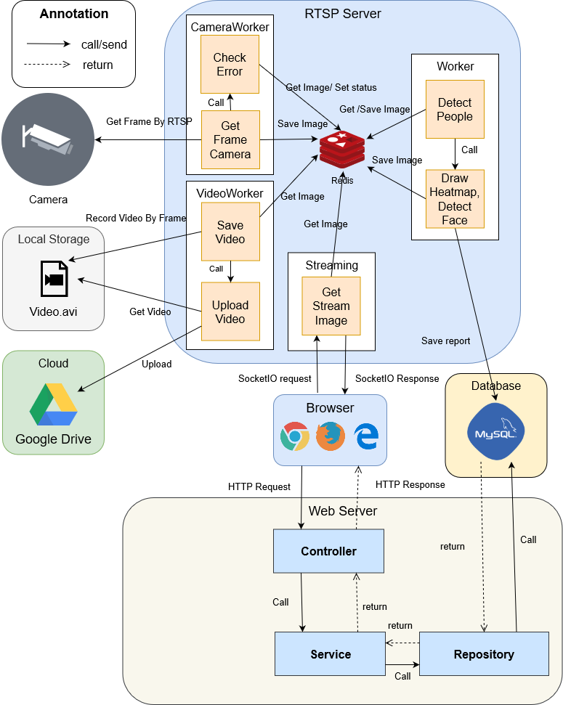




Overview System
Notes:
Thì đây là cấu trực của server được em thiết kế để vừa lấy hình ảnh từ camera vừa phân tích và vừa gửi stream về phía browser. Ở đây em dùng python kết hợp với framework Flask để viết phía server còn phía web được viết bằng java với framework angular và spring boot. Em chia server các chức năng của server thành 3 nhóm chỉnh chạy độc lập

Slide 22
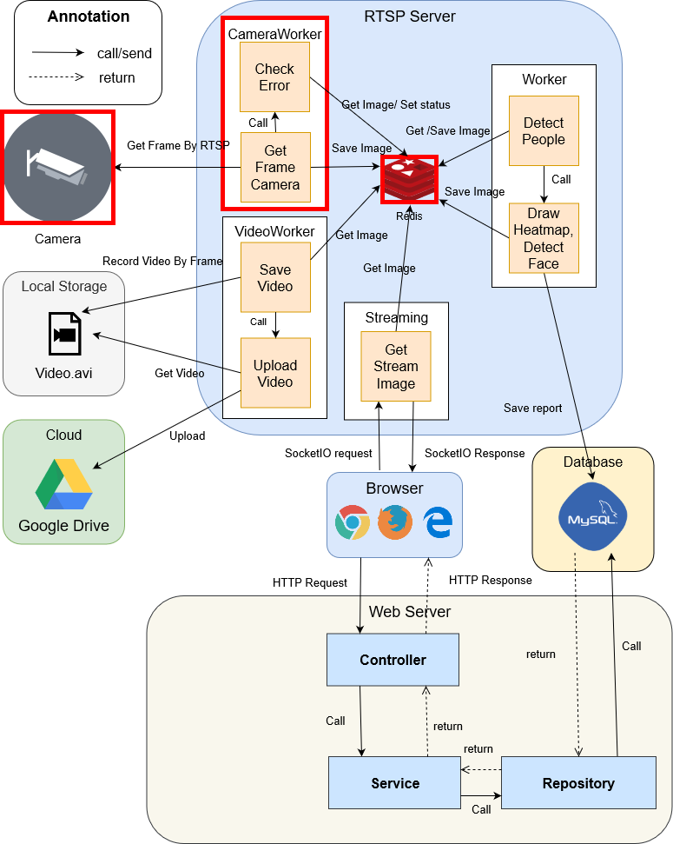


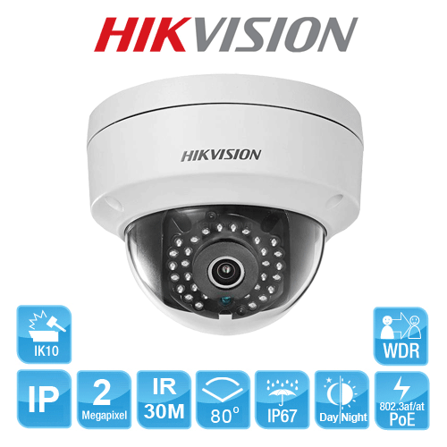
Camera Worker
Dome hồng ngoại 2.0 Megapixel HIKVISION DS-2CD1121-I
IP Camera
Can NAT Port
Have RTSP
Notes:
Nhóm đầu tiền là nhóm những chức năng tương tác với camera, tôi gọi nó là camera worker. Thì ở nhóm này những ảnh lấy được từ camera sẽ được mã hóa thành base64 và lưu vào trong redis. Còn đây là tên camera nhóm chúng tôi sử dụng cho hệ thống này. Camera này là 1 IP camera có thể NAT Port và có giao thức RTSP

Slide 23
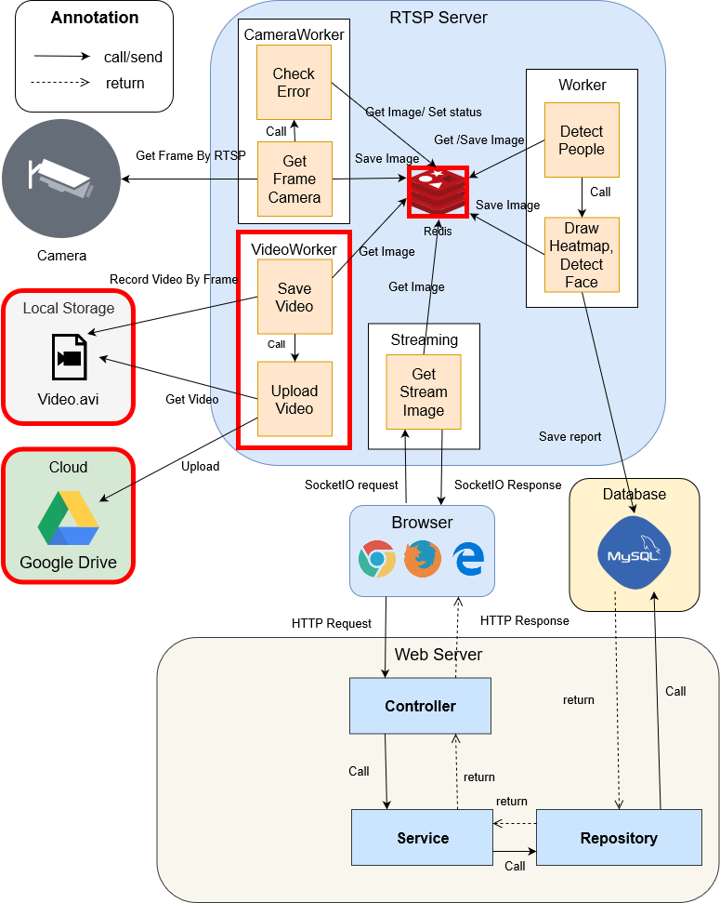


Video Worker
CODEC (Compressor/Decompressor) by MJPG
Notes:
Nhóm thứ 2 là những chức năng tương tác với video. Save video sẽ lấy những tấm ảnh ở redis và lưu thành video ở dưới local với định dạng AVI và được nén bằng MJPG là 1 định dạng nén video với mỗi khung hình là 1 ảnh jpg. Tôi chọn việc giải nén như vậy vì nó ít tiêu tốn tài nguyên CPU của máy tính. Và vào lúc 12h đêm thì server sẽ upload video lên google drive
MJPG: Ít độ trễ khi xem trực tiếp- Tốn ít tài nguyên CPU máy tính khi xử lý hình ảnh- Xem trực tiếp và lưu được 30 FPS trở lên

Slide 24
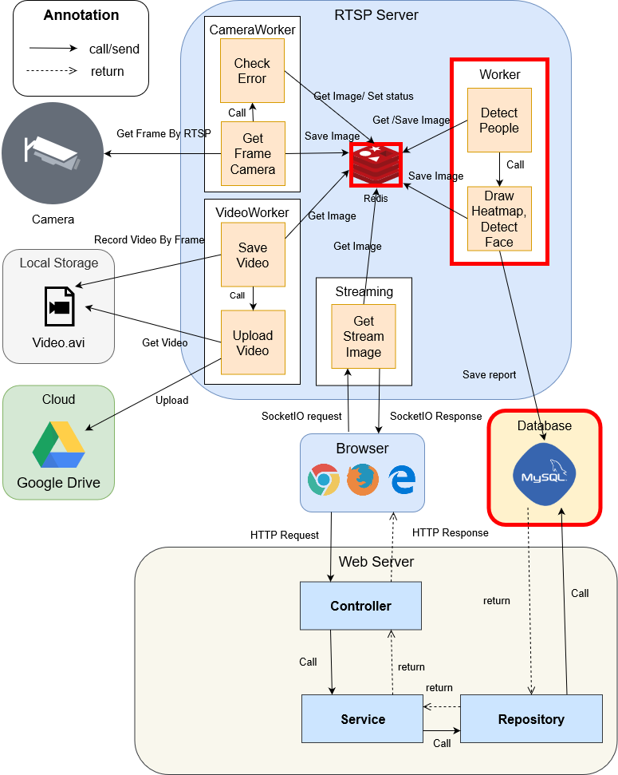
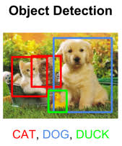
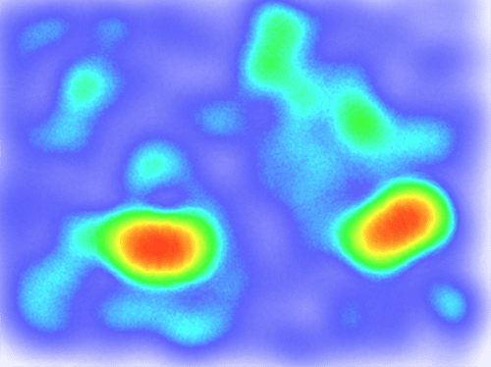

Worker
Notes:
Nhóm thứ 3 là nhóm những chức năng về phân tích hình ảnh. Ở đây sẽ lấy các hình ảnh từ redis ra và detect và vẽ lên hình ảnh và lưu lại ảnh dữ liệu đã phân tích ở redis và vào gửi dữ liệu đó cho heatmap để heatmap có thể vẽ lên hình ảnh và lưu lại kết quả vẽ ở redis. Việc đó cũng đồng thời gọi detect face vốn là 1 chức năng đang được phát triển trong tương với việc phân tích xem người đó là nam hay nữ và trong khoảng độ tuổi bao nhiều và từ những kết quả phân tích được sẽ lưu xuống database

Slide 25
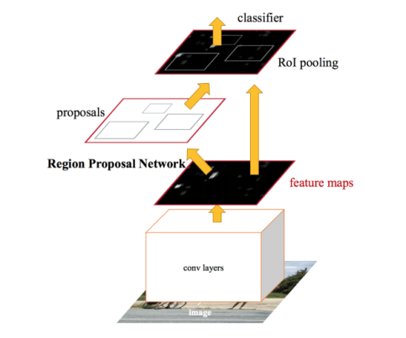

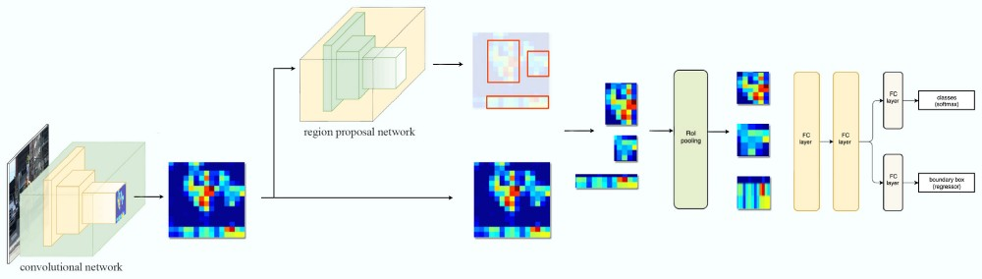
Faster-RCNN API
Notes:
Nhóm chúng tôi sử dụng API của Tensorflow với giải thuật Faster-RCNN để nhận diện người. Từ 1 hình ảnh thì API tensorflow sẽ dùng AI để dò ra vật thể trong hình và lấy ảnh toàn bộ hình các vật về và thay đổi thành 1 kinh thước cố định và kiểm tra xem các vật thể đó là có phải là người hay không

Slide 26


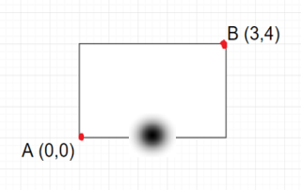
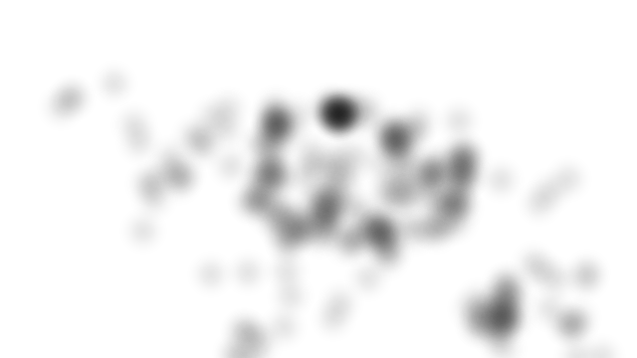
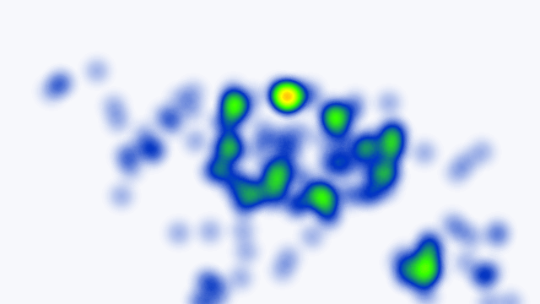
Draw Heatmap
Dot
TensorFlow API
Draw Dot in TensorFlow's result
Color Heatmap
Notes:
Sau khi phân tích kết quả trả về là 4 điểm x max, y max , x min, y min. Em dùng 1 hình ảnh vẽ sẵn những điểm chấm và chấm trên tấm ảnh để khiến nó trở thành 1 tấm ảnh grayscale. Mặt khác em dùng 1 ảnh khác để chức toàn bộ màu của heatmap và dùng python để đổi ảnh grayscale thành màu sắc tương ứng với mức độ màu đen của nó

Slide 27
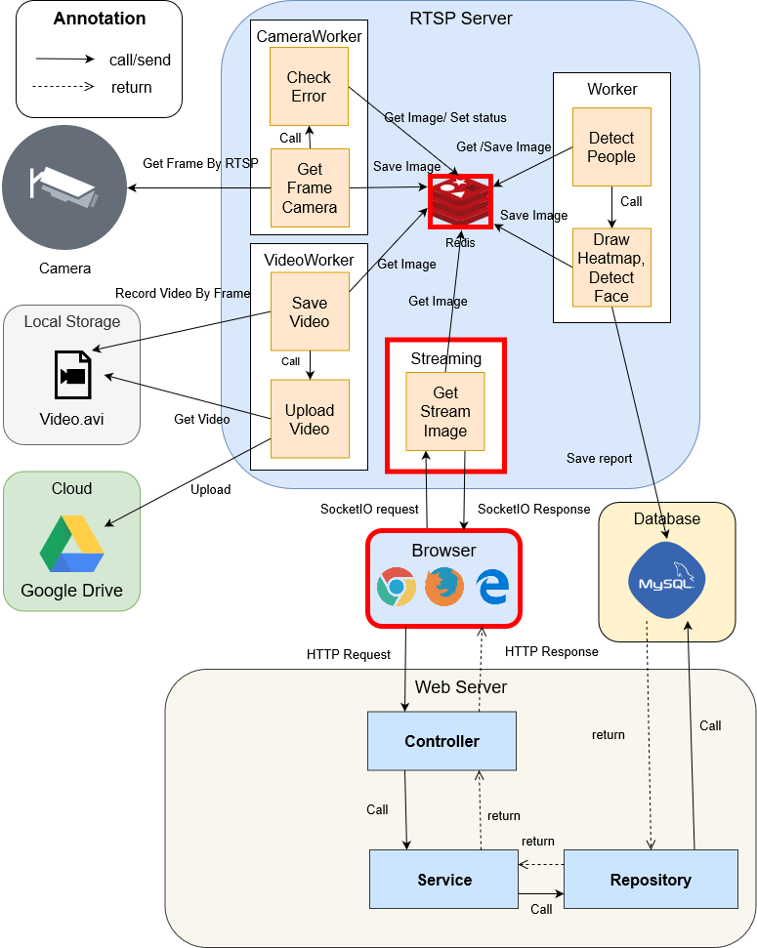
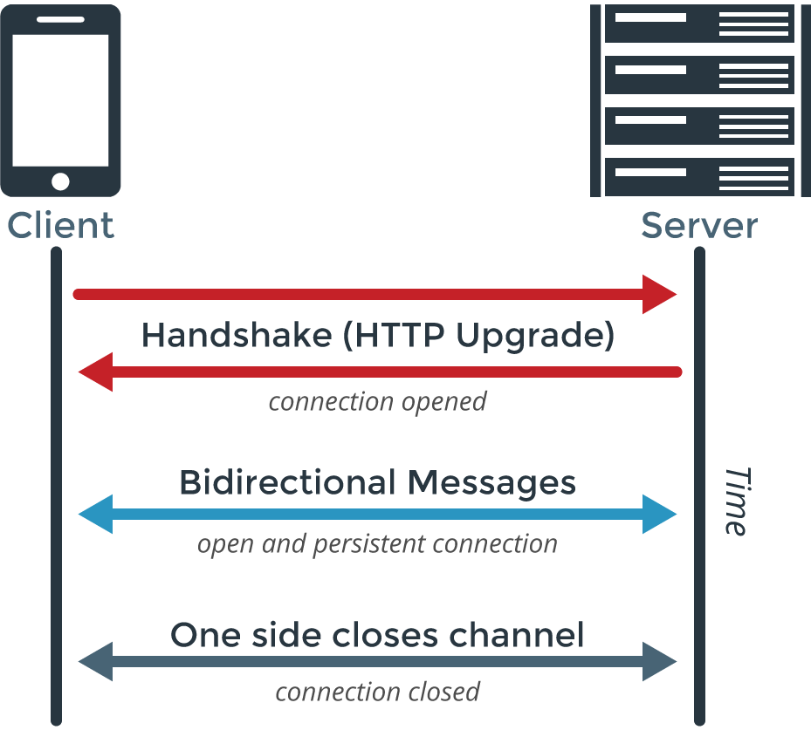

Streaming
Notes:
Đây là các server truyền stream cho browser. Là 1 chức năng được tạo ra khi có request. Việc truyển đó được tôi sử dụng socket.io để có thể truyển ảnh 1 cách real time

Slide 28
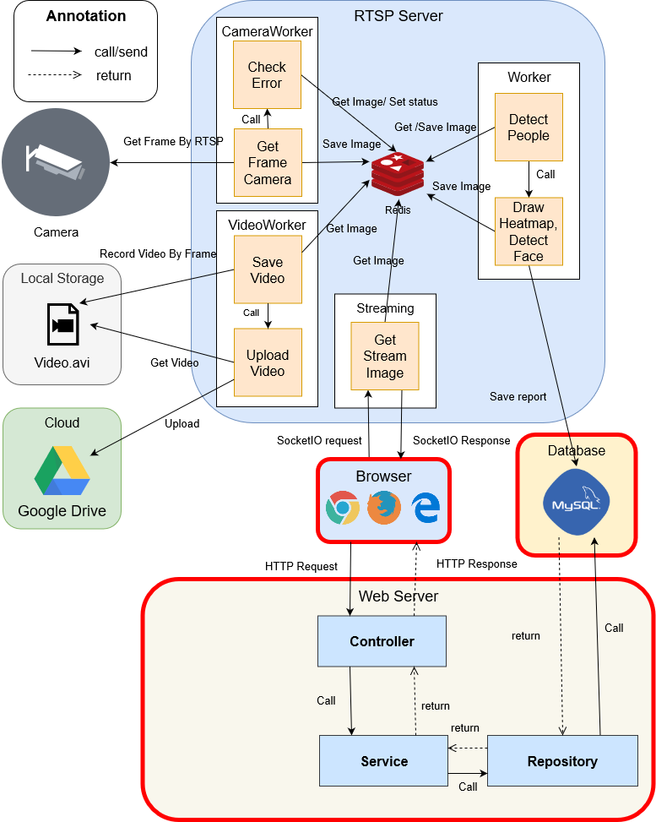

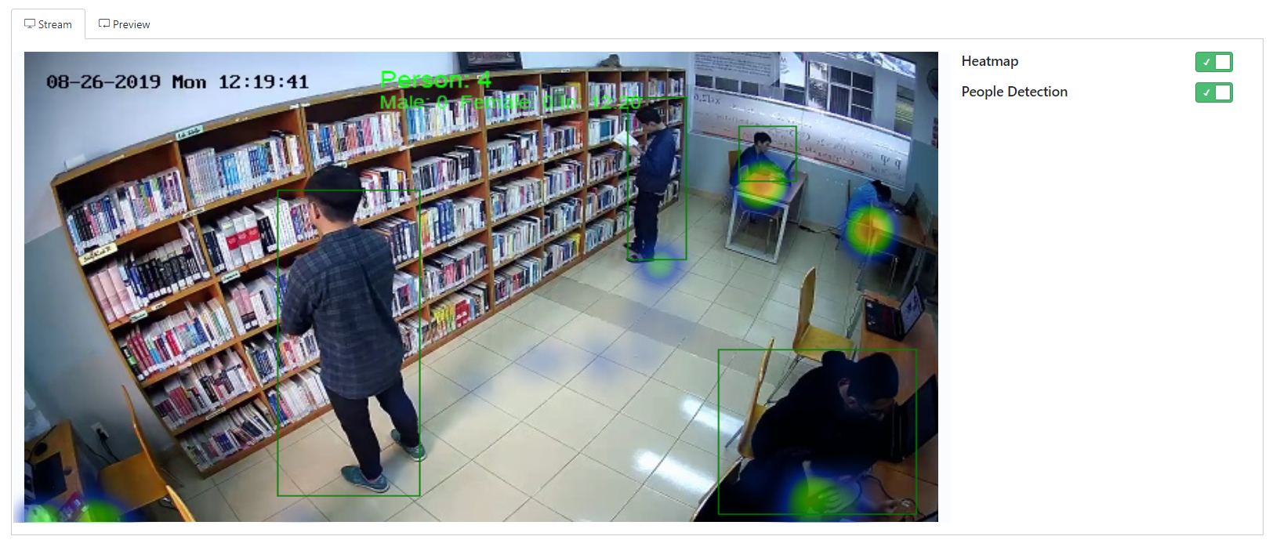
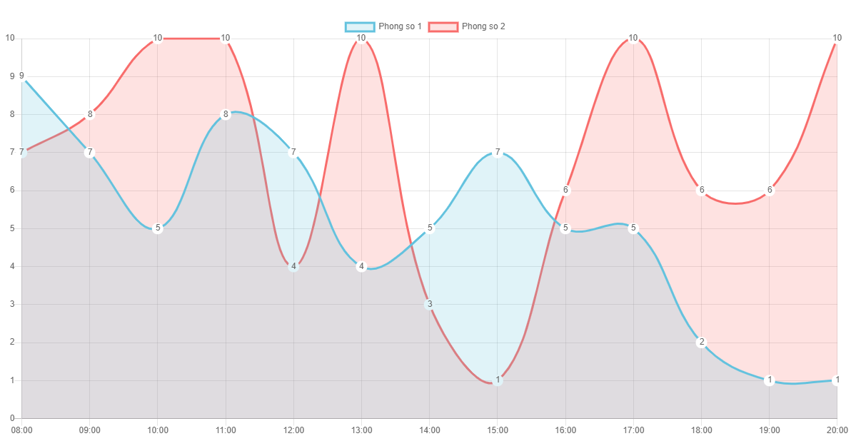
Web Server
Notes:
Về phía front end em dung angular để code và gửi request xuống back end được viết bằng spring boot.
Back end sẽ lấy dữ liệu từ database thông qua respository, và tính toán, xử lý ở service rồi trả về cho controller và từ controller sẽ trả dữ liệu về cho front end thể hiện ra.
Và tụi em có lưu những khung hình của camera trên firebase.

Slide 29
DEMO
View Stream Camera
View Preview Heatmap
View Statistic

Slide 30
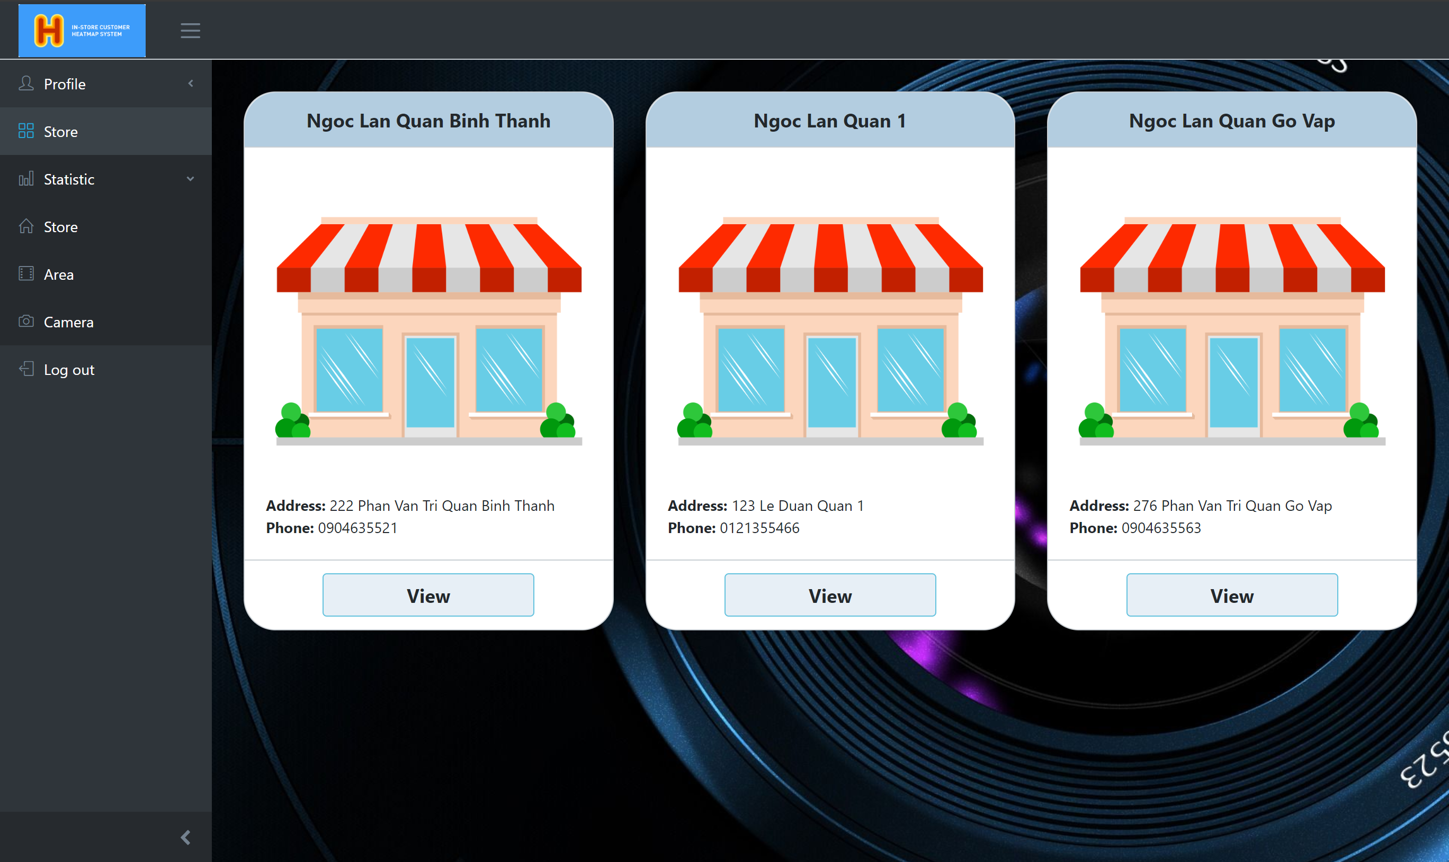
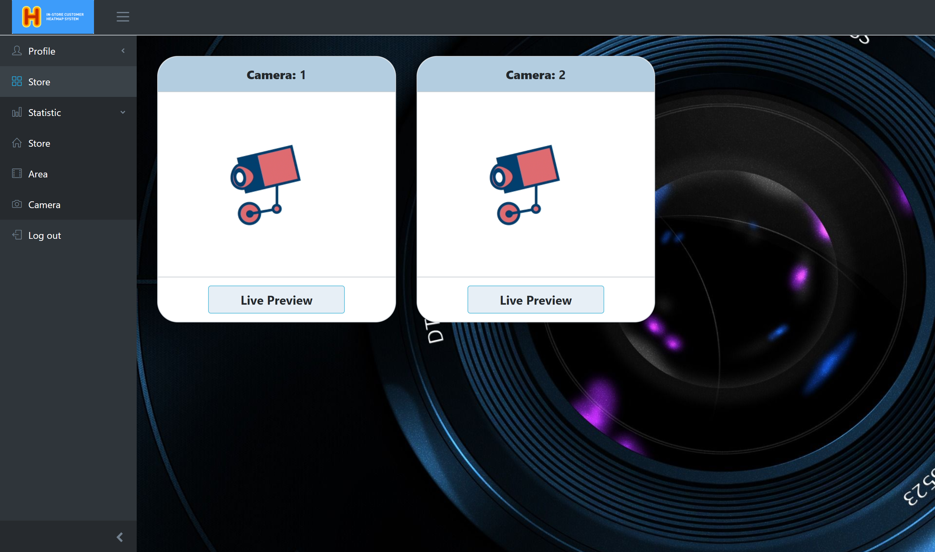
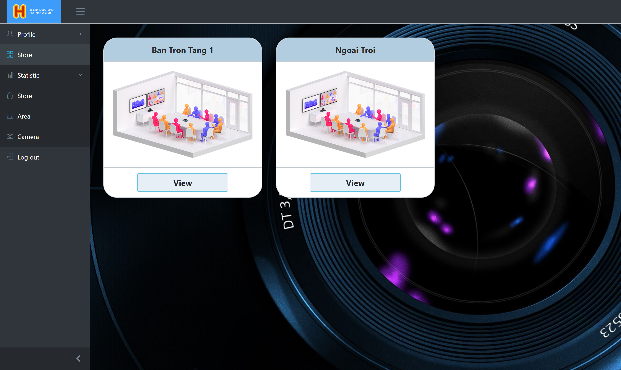
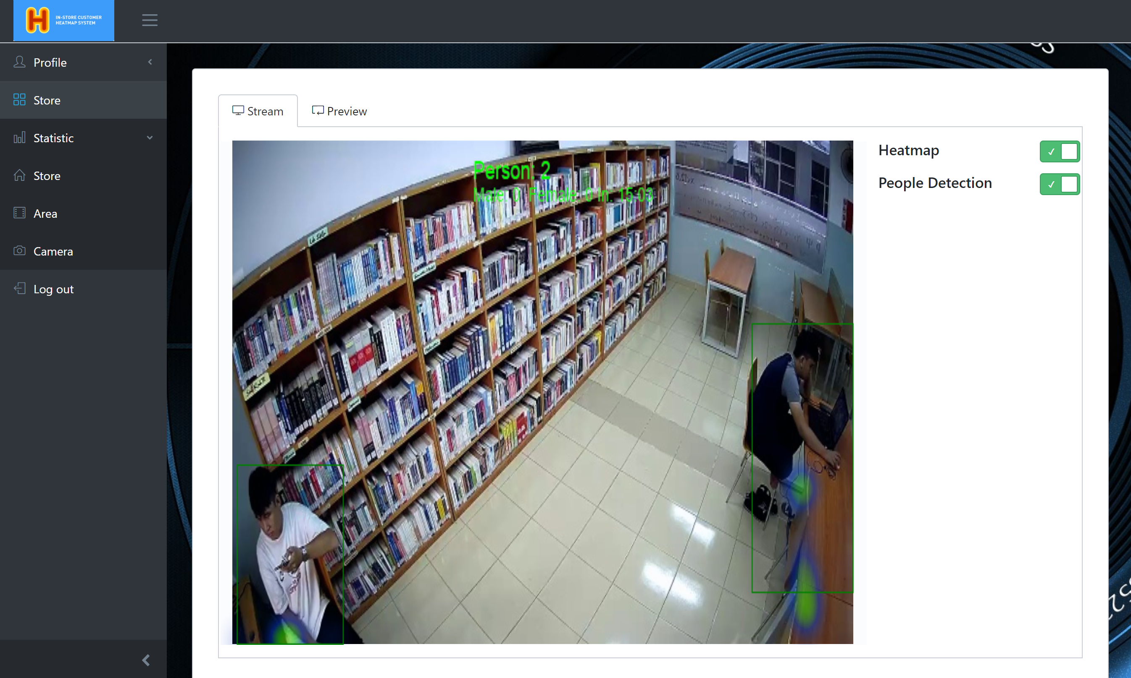
Scenario: View Stream Camera
2. Get on Store Screen
1. Login into system
User
4. Choose camera
3. Get on Area Screen
5. See Camera Stream and Data Analysis
Notes:
Người dùng đăng nhập hệ thống với quyền manager mà admin đã cung cấp.
Sau khi đăng nhập, manager vào store, tiếp đến chọn khu vực muốn xem rồi chọn camera trong khu vực đó.
Hệ thống sẽ hiển thị camera giám sát mà manager cần coi.
Manager có thể coi heatmap trên camera đó khi ấn vào nút heatmap.
Manager cũng có thể coi nhận diện người và đếm người khi ấn vào nút people detection.

Slide 31
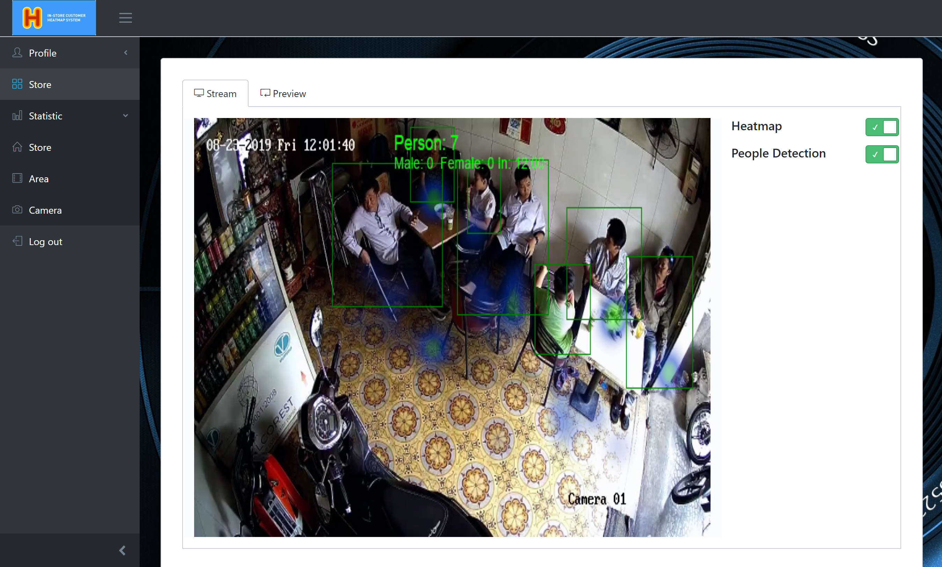
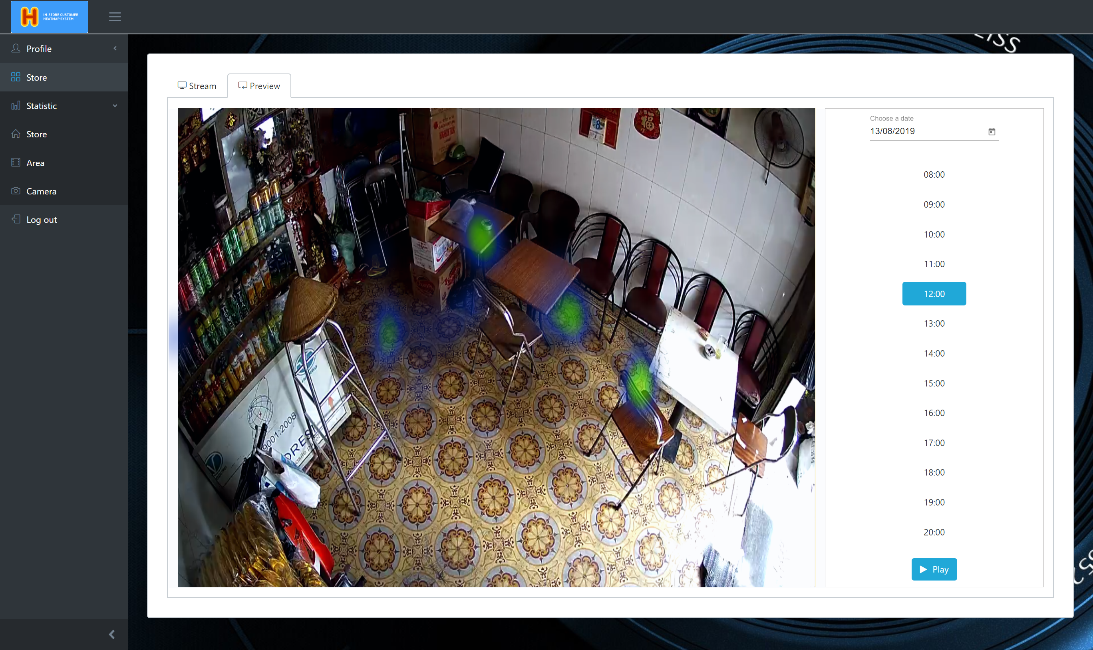
Scenario: View Preview Heatmap
2. Get on Store Screen
1. Login into system
User
4. Choose camera
3. Get on Area Screen
5. Click on “Preview” button
6. Choose time
Notes:
Trên màn hình camera, manager chọn nút preview khi muốn xem heatmap ở những thời gian khác nhau.
Trên màn hình preview, manager coi khoảng thời gian cần hiển thị heatmap, manager cũng có thể coi thời gian ở những ngày trong quá khứ.

Slide 32
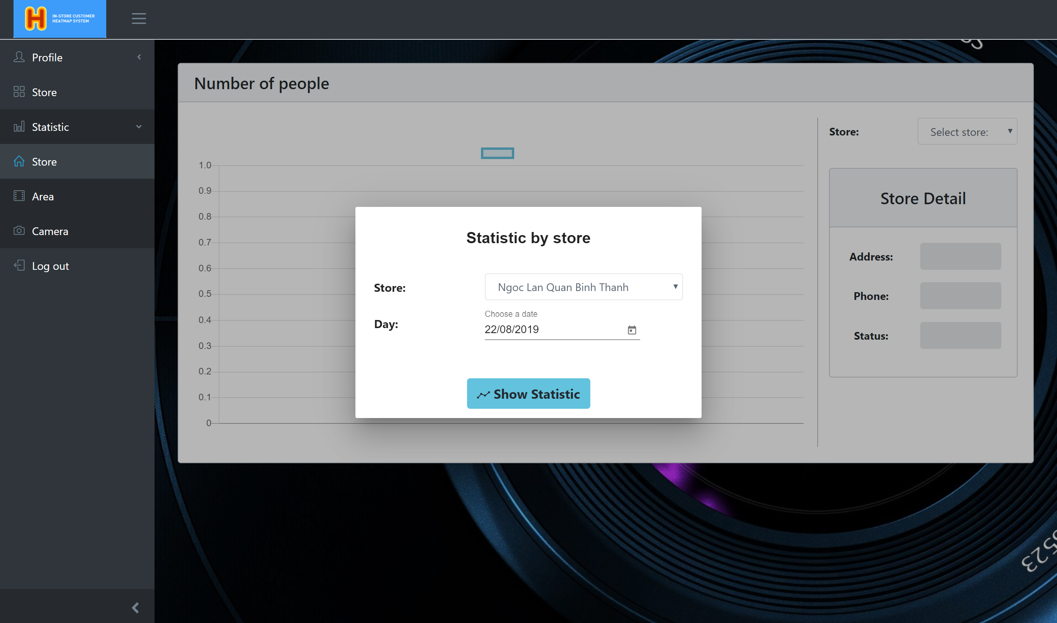
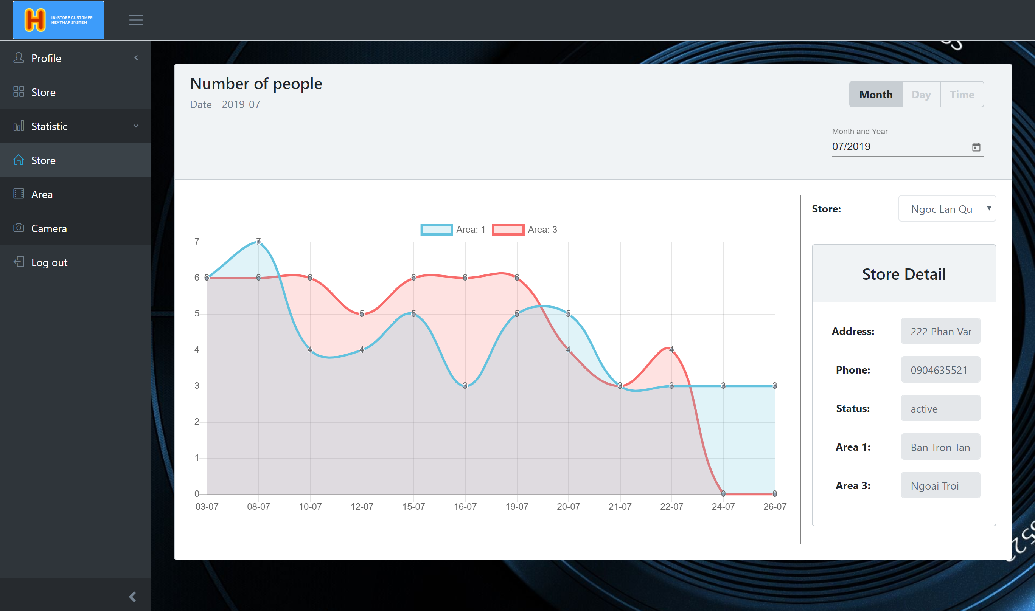
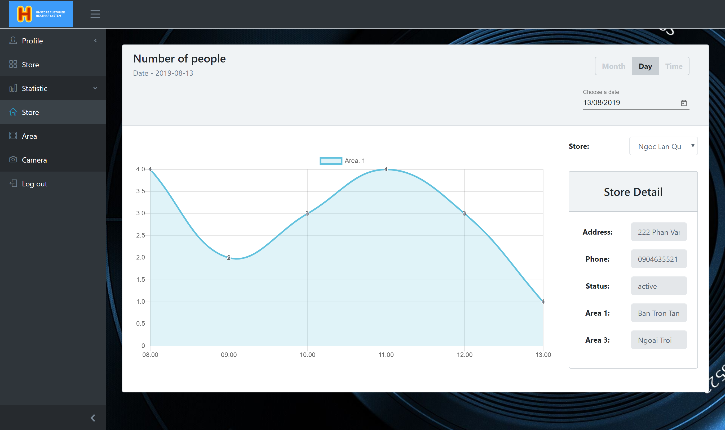
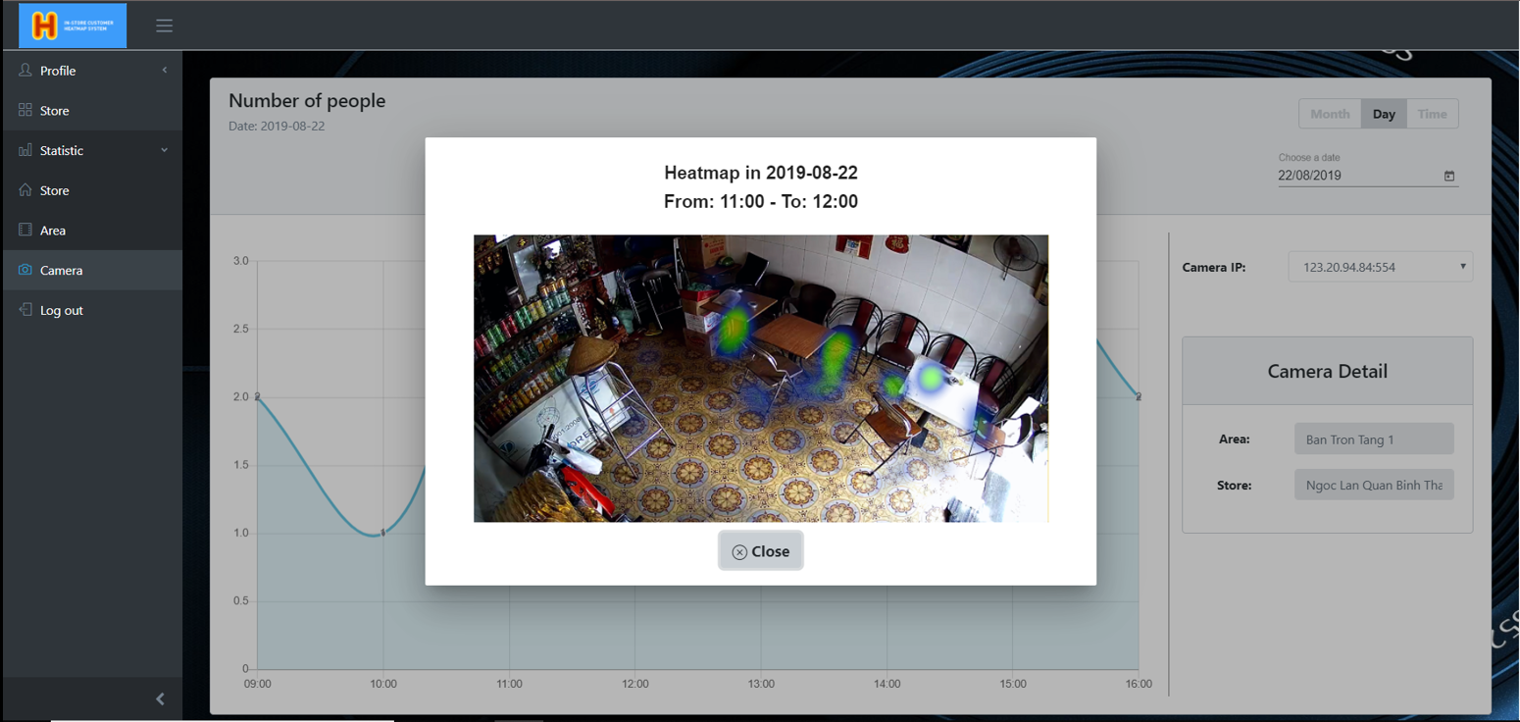
Scenario: View Statistic
2. Choose type of statistic
1. Login into system
User
4. View statistic
3. Choose Time
5. View Heatmap in specific Time
Notes:
Manager chọn vào statistic khi muốn xem thống kê.
Có 3 loại thống kê: thống kê theo cửa hàng, theo khu vực và theo ip camera.
Ở mỗi loại thống kê, manager có thể coi theo tháng, theo ngày và theo thời gian trong ngày.
Riêng ở thống kê ip camera có thể xem hình ảnh và heatmap ở thời gian đã chọn.

Slide 33
Future Plan

Slide 34
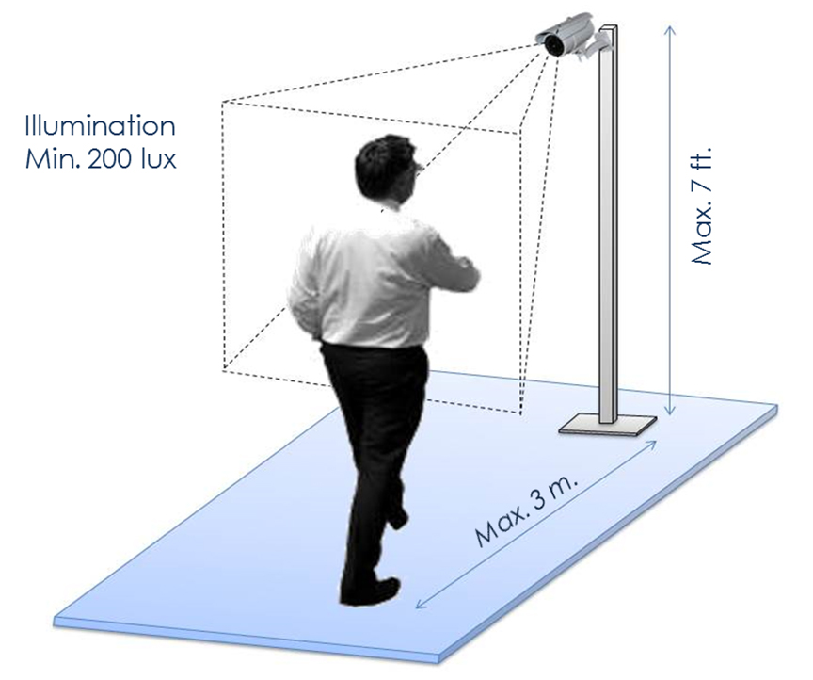
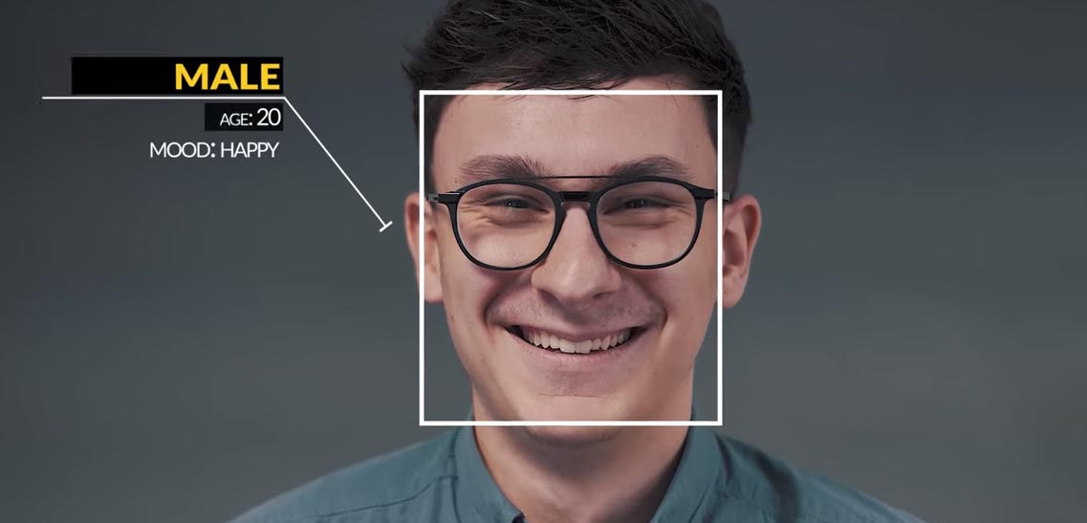
Face Detection
Age and gender

Slide 35
Q & A
Thanks for Watching

